Slide 1




الفصل السابع
ريادة الأعمال
Entrepreneurship
أ. د. أحمد الشميمري - أ. د. وفاء المبيريك
01

Slide 2
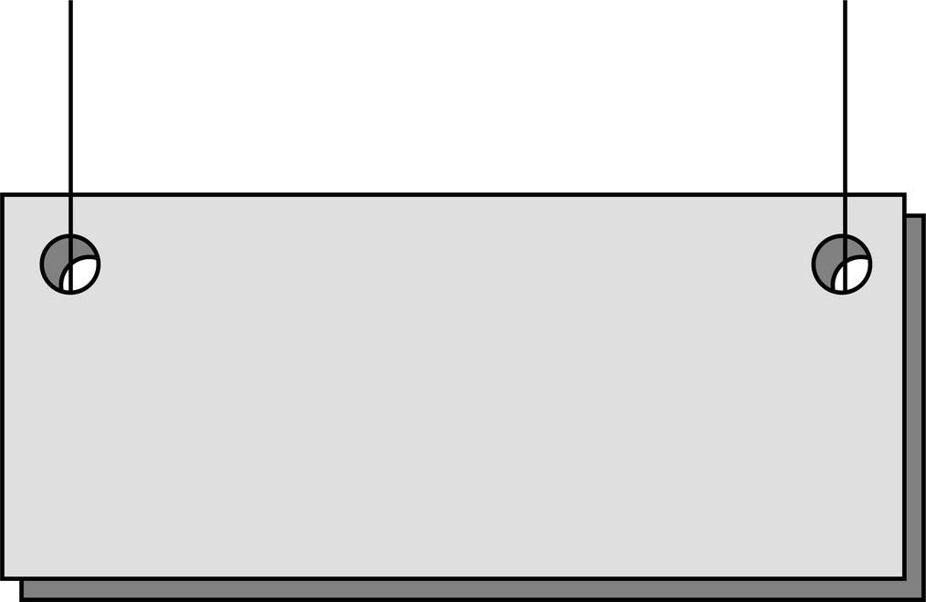









خطة الأعمال
الفصل السابع
محتويات الفصل
الخطة الفاعلة
مقدمة
نموذج خطة الأعمال للمشروع الصغير
ما هي خطة الأعمال؟
سلبيات خطة الأعمال
كتابة خطة الأعمال
عناصر ومكونات خطة الأعمال
02
© الشميمري والمبيريك

Slide 3


مقدمة
01
خطة الاعمال: هي خارطة الطريق التي تنير للمشروع دربه وتضع له معالم المسير . والمشروع الناجح هو ذلك المشروع الذي يسير وفق خطة محددة توصله إلى الأهداف المنشورة .
هذا الفصل يلقي الضوء على أهم مكونات الإعداد لأي مشروع وهو خطة الاعمال، ويبين مدى أهمية الخطة لأي مشروع وماهي المتطلبات الأساسية للتخطيط للعمل والمعايير التي يجب أن تكون عليها الخطة والمتمثلة في البساطة ، والدقة ، والعملية .
ثم يستعرض الفصل التوجيهات اللازمة لكتابة خطة العمل مشتملاً لغة الخطة ، وصفات الخطة ، وعناصر الخطة ، ونصائح تقديم الخطة ، وأهم المعايير التي يجب مراعاتها عند وضع الخطة .
وأخيراً يقدم الفصل نموذجاً مختصرا لخطة عمل نموذجية لمشروع صغير .
03
© الشميمري والمبيريك

Slide 4
ما هي خطة الاعمال ؟
02
هي جزء أساسي من المعلومات و هي وسيلتك لتوصيل رؤيتك إلى الأخرين، وهي تساعدك على جذب الموهبة والمال إلى عملك، وهي الكشف الجوهري و التفصيلي لما سيكون عليه عملك التجاري.
خطة عملك.... سوف توضح اطار أهداف المشروع والإجراءات والمنافسة والتصورات وهذا عادة ما يكون للسنوات الخمس الأولى من العمل.
العمل التجاري... الذي يجذب المستثمرين الخارجيين يحتاج إلى خطط عمل, المستثمرين المحتملين يستخدمون خطة العمل لتقييمك و تقييم فريق العمل التابع لك و يحترمون الانضباط الذي تثبته خطة العمل الجيدة.
الخطأ الشائع.... أن أفكارك في خطة العمل وحدها تكون كافية لإقناع المستثمر، الخطة غير المتقنة والناقصة تغير رغبة المستثمرين في التعامل معك .
04
© الشميمري والمبيريك

Slide 5

ما هي خطة الاعمال ؟
02
لماذا التخطيط للعمل ؟
فوائد التخطيط المسبق للمنشأة التجارية :
وجود خطة متكاملة يسهل على الشركة تقديما كافيا للحصول على تمويل خارجي
التخطيط يوفر الأساسات اللازمة لاتخاذ القرار و التنبؤ قصير الأجل
التخطيط الجيد يطور نظام المعلومات في المنشأة
التخطيط الجيد يطور نظام المعلومات في المنشأة
وجود خطة متكاملة يسهل على الشركة تقديما كافيا للحصول على تمويل خارجي
05
© الشميمري والمبيريك

Slide 6

ما هي خطة الاعمال ؟
02
أولاً: لغة خطة الأعمال
هناك عدة تعليمات تتعلق بلغة وصياغة الخطة منها
يجب أن تتفادى الخطة الإكثار من استخدام الروابط اللغوية، مثل "لهذا السبب، لكن، ومن ثم، هكذا".
تكون محددة العبارات وسليمة الصياغة لغويًّا.
يجب أن تستخدم خطة الأعمال جملًا قصيرة وتقريرية مفيدة.
يجب ألا تكون خطة الأعمال مطولة ومسهبًا فيها، وهذا ينطبق على فقرات وعبارات الخطة.
06
© الشميمري والمبيريك

Slide 7

كتابة خطة العمل
03
ثانيًا: صفات خطة الأعمال الجيدة
أن تكون خالية
من الأخطاء المطبعية.
أن تستخدم جداول
البيانات والمخططات البيانية.
أن تكون
مطبوعة ومجلدة.
أن تكون
سهلة الفهم.
أن تكون
شيقة ومفيدة.
أن تكون
قصيرة وبسيطة.
07
© الشميمري والمبيريك

Slide 8

كتابة خطة العمل
03
ثالثًا: عناصر الخطة
على الرغم من أن خطط الأعمال تختلف من حيث الأسلوب والشكل، إلا أن المستثمرين بالعادة يعدون العناصر الآتية مكونات أساسية لخطة الأعمال، وهي:
نبذة عن الإدارة.
التحليل المالي.
تحليل السوق.
تحليل المنتجات والخدمات.
نبذة عن الشركة.
الملخص التنفيذي.
خطاب التقديم.
08
© الشميمري والمبيريك

Slide 9
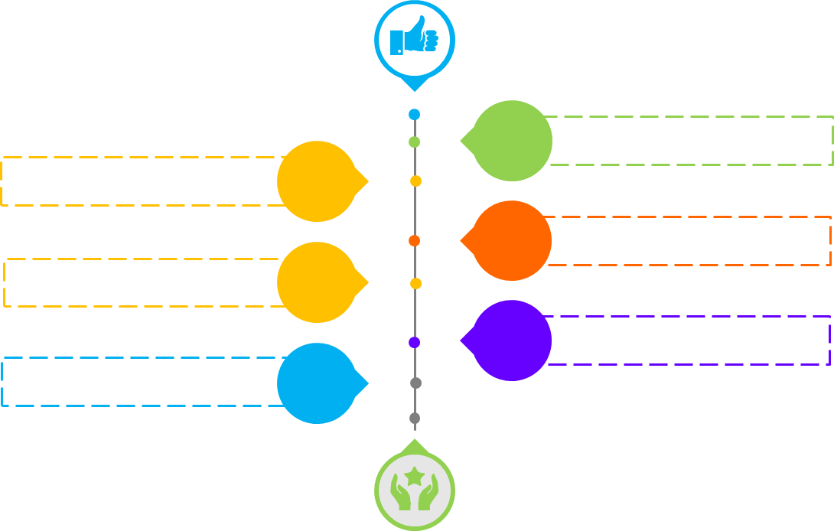
عناصر ومكونات خطة الأعمال
03
ثالثًا: عناصر الخطة
الملخص التنفيذي
نبذة عن الشركة
تحليل المنتجات
تحليل السوق
الخطة التسويقية
نبذة عن الإدارة والتنظيم
الخطة المالية
الملاحق
09
© الشميمري والمبيريك

Slide 10

عناصر ومكونات خطة الأعمال
04
1- الملخص التنفيذي
هو أول ما يطلع علية المستثمر و يتعين أن يشجع القراء على قراءة الأجزاء المتبقية منه، ويتضمن:
خطوة 5
خطوة 4
خطوة 3
خطوة 2
خطوة 1
المتطلبات المالية النمو
الصفات
و المميزات
الفكرة العامة
التعريفات
الهدف
10
© الشميمري والمبيريك

Slide 11

عناصر ومكونات خطة الأعمال
04
2- ملخص عن الشركة
هذا الإجراء يفترض أن القارئ لا يعرف عن شركتك شيئاً، وبما انه ملخص يتعين أن لا يكون طويلاً .
التاريخ
الأسماء
ملخص الشركة
الأهداف
الخلفيات
11
© الشميمري والمبيريك

Slide 12



عناصر ومكونات خطة الأعمال
04
4- تحليل السوق
3- تحليل المنتجات و الخدمات
يجب أن تصف بالتفصيل المنتجات أو الخدمات التي ستعرضها و الهدف هنا تمييز نفسك من منافسيك .
الموقع
التقنية
التكاليف
التحليل الرباعي
العملاء
المنافسون
المزايا
المستقبل
12
© الشميمري والمبيريك

Slide 13

عناصر ومكونات خطة الأعمال
04
4- تحليل السوق
1. التحليل الرباعي: SOWT
عوامل القوة: Strength
عوامل الضعف: Weaknesses
التهديدات: Threats
الفرص المتاحة: Opportunities
13
© الشميمري والمبيريك

Slide 14
عناصر ومكونات خطة الأعمال
04
4- تحليل السوق
عوامل الضعف: Weaknesses
عوامل القوة: Strength
وهى الخصائص والصفات التي يمكن أن يعاني منها المشروع المستقبلي وتقيم على أنها سلبيات تضعف المشروع مقارنة بالمشاريع المنافسة.
أمثلة:
الاعتماد على عدد محدود من العملاء
عدم توفر المهارات اللازمة
وهى الخصائص والصفات التي سيتميز بها المشروع المستقبلي بحث تجعله قوياً مقارناً بالمشروعات الأخرى.
أمثلة:
التميز في المنتج
التميز بانخفاض التكلفة
14
© الشميمري والمبيريك

Slide 15
عناصر ومكونات خطة الأعمال
04
4- تحليل السوق
التهديدات:Threats
الفرص المتاحة: Opportunities
وهي الوقائع والأحداث التي يمكن أن تحدث مستقبلاً وتؤثر سلبا على المشروع المستقبلي وينبغي التعامل معها بجدية.
أمثلة:
ظهور سلع بديلة
ظهور منافسين جدد
هي مجمل التطورات المستقبلية، التـي ستؤثر إيجابًا في نجاح المشروع المستقبلي، وتسمح لك الاستفادة من نتائجها لصالح نجاح المشروع،
أمثلة:
خروج بعض المنافسين من السوق
النجاح في الدخول لأسواق جديدة
15
© الشميمري والمبيريك

Slide 16

عناصر ومكونات خطة الأعمال
04
4- تحليل السوق
2. العملاء:
إمكانية القياس
تحليل العملاء المقصود به: تحديد السوق المستهدف للمشروع، ولاختيار السوق المستهدف خصائص منها:
حجم السوق
إمكانية الوصول
تجاوب السوق
تجانس السوق
16
© الشميمري والمبيريك

Slide 17





عناصر ومكونات خطة الأعمال
04
4- تحليل السوق
3. المتنافسون:
1-من هم المنافسون
من فوائد تحليل المنافسة تحديد المنافسين وتحليل نقاط قوتهم وضعفهم ومعرفه مجالات التميز المرتقبة. كما أنها عملية مستمرة.
وهناك عدة خطوات لتحليل المنافسة:
2-تحليل المنافسة من حيث القوه والضعف وعملاؤهم ودوافع الشراء منهم
3-تحليل الفرص والتحديات
4-تحليل الوضع مقارنة بالمنافسين
5-تحديد الحصه السوقية
17
© الشميمري والمبيريك

Slide 18

عناصر ومكونات خطة الأعمال
05
5- الخطة التسويقية
أهداف الخطة
الميزانية
الاستراتيجيات
16
© الشميمري والمبيريك

Slide 19

عناصر ومكونات خطة الأعمال
06
6- نبذة عن الإدارة
المهنيون
الأفراد
السير الذاتية
التنظيم
16
© الشميمري والمبيريك

Slide 20





عناصر ومكونات خطة الأعمال
07
7- التحليل المالي
مكونات التحليل المالي
الميزانية العامة
بيان الدخل
جدول تدفق النقد
تحليل التعادل
ما هو المبلغ المطلوب ؟
من أين نأتي بالمبلغ ؟
كيف تعود للمستثمرين ؟
النمو المالي المتوقع ؟
20
© الشميمري والمبيريك

Slide 21



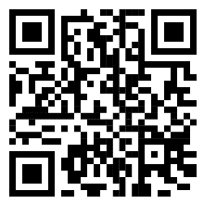
الخطة الفاعلة
05
من المعايير التي بموجبها يتم قبول أو رفض خطط الأعمال
مقطع فيديو
خطة الأعمال
1- تقديم خطه الأعمال
2-مهارات الإدارة
3- معدل العائد على المشروع
21
© الشميمري والمبيريك

Slide 22


نموذج خطة الأعمال للمشروع الصغير
06
الشركة الناشئة المرنة Lean Startup
مراحل منهجية الشركة المرنة
مقطع فيديو
الانطلاقة الرشيقة
تحديد الرؤية
تصميم النموذج
الاختبار
التعلم والتكرار
22
© الشميمري والمبيريك

Slide 23







سلبيات خطة الأعمال
07
عند وضع الخطة مسبقاً فإنه لا يدرك ماذا ستكون عليه الشركة بالمستقبل.
أن تكون مبنية على افتراضات ليست واقعية.
قد يتعارض العمل الريادي مع التخطيط المسبق بسبب حب الريادي للتجربة والخطأ.
انخفضت قيمة خطة الأعمال في السنوات الأخيرة مع التغير السريع للبيئة.
مع التغيرات في البيئة المحيطة فان التخطيط لأكثر من 5 سنوات ليس له جدوى.
الخطة الطويلة تجعل المستثمرون وأصحاب رأس المال الجريء لا يرغبون بقراءتها.
23
© الشميمري والمبيريك

